Slide 1


III. FANNI O‘QITISHDA ZAMONAVIY YONDASHUVLAR
3.5-modul. O‘quvchilarning yozma savodxonligini (bayon, esse, insho, diktant) rivojlantirish
3-mavzu: O‘quvchilarning ijodiy fikrlash ko‘nikmalarini rivojlantirishda inshoning ahamiyati

Slide 2
Insho – bu …
Insho muallif tomonidan ijod etiladi, yaratiladi. Insho yozishda muallifdan fikr-mulohazalarini faktik material asosida mantiqan izchil va badiiy jihatdan maqsadga muvofiq tarzda, adabiy til me’yorlariga amal qilgan holda bayon etish talab qilinadi.
Insho arabcha so‘z bo‘lib, «yaratish», «bino qilish», «qurish» ma’nosini beradi. Hozirgi tilimizda bu so‘zning ma’nosi ancha torayib, asosan, o‘quvchi va talabalar to- monidan yoziladigan «ijodiy yozma ish» ma’nosida qo‘llanadi.
Insho muallifning ma’lum bir mavzu asosida o‘z fikrlarini yozma shaklda bayon qiluvchi kichik bir asardir. Inshoda muallifning so‘z qo‘llash mahorati, fikriy, tafakkuriy ko‘nikmasi, bilim va dunyoqarashi, savodi namoyon bo‘ladi.

Slide 3





Insholar mazmun-mohiyatiga ko‘ra uch xil bo‘ladi:
Adabiy mavzudagi insho - adabiyot darsligida qayd qilingan, o‘qituvchi tomonidan tushuntirilgan mavzular asosida yoziladigan insholar kiradi.
Adabiy-ijodiy mavzulardagi insholarga adabiyot darslarida o‘tilgan ma’lumotlarga o‘quvchining ijodiy munosabati (shaxsiy fikrlari) qo‘shib ifodalanadigan insholar kiradi.
Erkin mavzulardagi insholar adabiyot fani dasturida qayd etilmagan, o‘quvchining ma’lum bir mavzuga oid bilimlari, axloqiy-tarbiyaviy, ijtimoiysiyosiy dunyoqarashi, fikr va mulohazalarini aks ettiruvchi insholar erkin mavzudagi insholardir.

Slide 4

Insho turlari
insho miniatyura
tasviriy insho
muhokama-insho (esse),
kundalik insho
kartina bo‘yicha insho
maktub
tavsifiy insho
rivoyat insho
mulohaza-insho
ertak- insho

Slide 5

Pedagogik maqsadiga ko‘ra insholar shartli ravishda uch guruhga ajratiladi:
01
Ta’limiy insholar
02
Nazoratga qaratilgan insholar
03
Ko‘rik-tanlov insholari

Slide 6

Insho kirish, asosiy qism va
xulosalardan iborat
1
Kirish
Kirish qismida o‘quvchi insho mavzusiga tushuncha beradi, shu orqali uning insho mavzusini qanday tushunganligi aniqlanadi va asosiy qismga bog‘lovchi gap yoziladi.
Asosiy qism
2
mavzuning nazariy asosi va savolning mazmunini bayon etuvchi bo‘lim. Bunda mavzuga mos barcha bilimlar, asosiy fikr va mavzu yoritiladi.
Yakuniy qism
3
umumiy xulosalar beriladi, mavzu bo‘yicha olgan taassurotlari yakunlanadi.

Slide 7
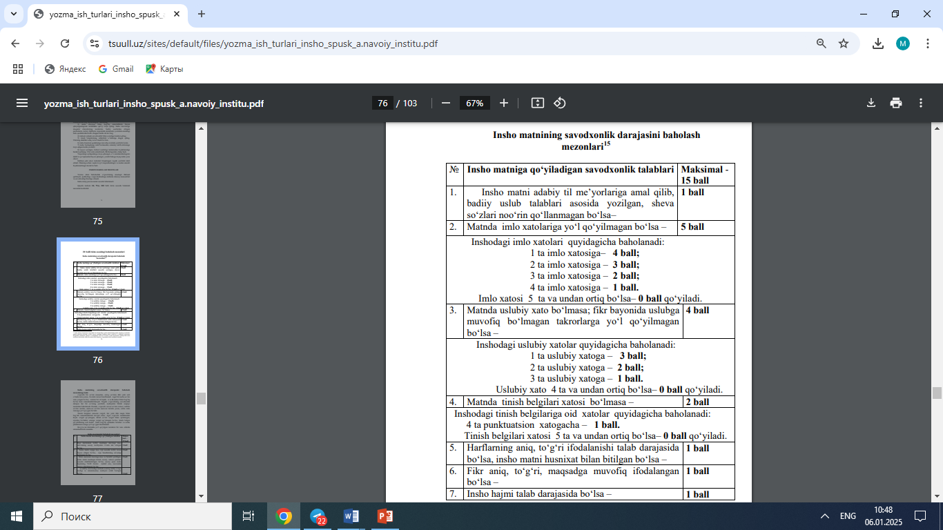
Inshoning baholanishi

Slide 8


E’TIBORINGIZ UCHUN RAXMAT!

